Slide 1

Documentoscopia
TEMA: GRAFOSFOPIA, DOCUMENTOSCOPIA, GRAFOLOGIA TECNICAS DIFERENTES
PROFRA: MARIA DE LOS ANGELES VILLAVICENCIO PICHARDO
2do Bimestre

Slide 2

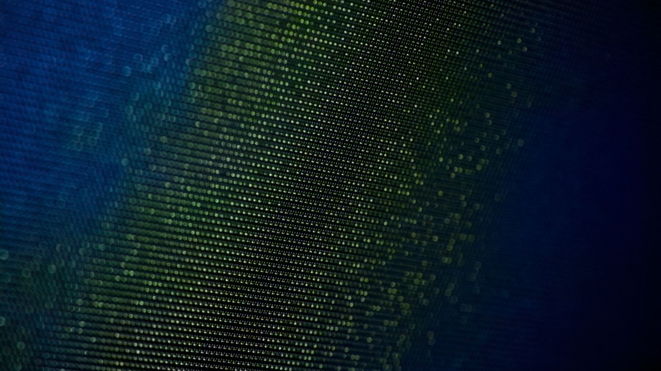
Objeto de Estudio
La documentoscopía se especializa en el análisis detallado de documentos variados, como cheques, contratos, y certificados. Examinar la tinta, el papel, las marcas de seguridad y las características de impresión son aspectos esenciales. Este análisis puede determinar la autenticidad o la falsificación de documentos importantes en contextos legales y financieros.
En contraste, la grafoscopía se adentra en la individualidad de la escritura. Cada trazo, la inclinación de las letras y la presión aplicada durante la escritura son elementos cruciales. El objetivo es identificar patrones únicos asociados con la persona que escribió un documento, proporcionando información sobre la autoría.

Slide 3

Metodología de Análisis
La documentoscopía se vale de métodos científicos avanzados, como la espectroscopía y la microscopía, para analizar la composición química de la tinta, la estructura del papel y otros elementos físicos. La comparación de marcas de agua y la detección de irregularidades son parte integral de este proceso.
Mientras tanto, la grafoscopía confía en la observación detallada y subjetiva de la escritura. Se estudian aspectos más psicológicos, como la velocidad de escritura, la continuidad y la forma de las letras, para inferir características de la personalidad y autenticar la autoría.

Slide 4
Ámbito de Aplicación:
La documentoscopía encuentra aplicación en diversos campos, desde la detección de billetes falsos hasta la verificación de firmas en documentos legales. Su alcance es amplio, abarcando situaciones donde se requiere verificar la autenticidad de documentos formales.
Por otro lado, la grafoscopía se centra en situaciones donde es esencial determinar la autoría de una escritura. Esto es crucial en investigaciones criminales, disputas legales y otros contextos donde la identificación personal a través de la escritura es fundamental

Slide 5
Enfoque Forense vs. Psicológico
La documentoscopía adopta un enfoque forense y científico, basado en evidencia física y química. La búsqueda de irregularidades y la aplicación de métodos científicos avanzados son fundamentales para evaluar la autenticidad de documentos.
En contraste, la grafoscopía tiene un enfoque más psicológico. Los grafólogos buscan patrones psicomotores y aspectos subjetivos de la escritura para inferir características de personalidad y comportamiento del autor.

Slide 6
Profesionales Especializados
Los documentoscopistas, especializados en documentoscopía, suelen tener formación en ciencias forenses y química. Utilizan herramientas especializadas, como microscopios y espectrómetros, para realizar análisis detallados.
En cambio, los grafólogos, expertos en grafoscopía, a menudo tienen una formación en psicología. Se basan en la observación minuciosa de la escritura, sin depender tanto de herramientas científicas avanzadas.

Slide 7
Aplicación en la Identificación Personal
La documentoscopía se utiliza para verificar la autenticidad de documentos oficiales y financieros, sin centrarse necesariamente en la identificación personal del autor. Busca más la autenticidad del documento en sí.
Por otro lado, la grafoscopía se utiliza específicamente para identificar a la persona que ha escrito un documento, utilizando la escritura como una forma única de identificación.

Slide 8
Tecnología Utilizada
La documentoscopía hace uso de tecnologías avanzadas, como microscopios especializados, análisis de imagen, y métodos químicos para examinar la composición de la tinta y el papel. La ciencia y la tecnología son fundamentales en este campo.
En contraste, la grafoscopía depende más de la observación visual y del análisis subjetivo de la escritura. Aunque puede haber herramientas tecnológicas disponibles, la interpretación humana desempeña un papel crucial.

Slide 9
Aplicación en Diferentes Disciplinas
La documentoscopía tiene aplicaciones amplias en campos como la banca, la legalidad, y la investigación forense, donde la autenticidad de los documentos es crucial para garantizar la integridad y la legalidad de transacciones y acuerdos.
La grafoscopía encuentra aplicación en la psicología forense, la resolución de disputas legales, y la identificación personal en casos criminales. Se utiliza cuando la autoría de un documento es una parte esencial de la investigación.

Slide 10
Actividad a realizar:
Ejemplifica en qué caso específico se puede realizar un informe y en qué caso específico se puede realizar un dictamen en cada una de las disciplinas tocadas en el tema de esta clase. Realizalo en tu cuaderno con las especificaciones correspondientes, toma fijación fotográfica de ello y subió a plataforma en el formato especificado. GRACIAS

Slide 11
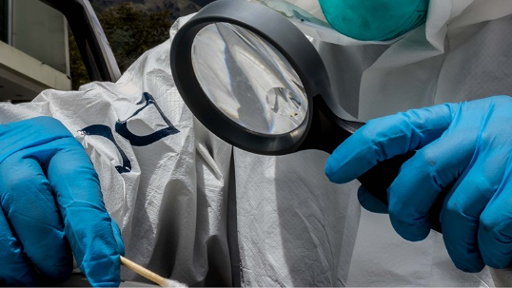
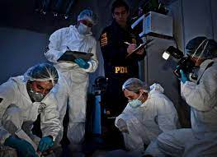
ACTIVIDAD DE EVALUACION
ESCALA A EVALUAR:
Lenguaje técnico y adecuado
Excelente ortografía
Redacción correcta, clara y en orden
Presentación pulcra , clara y legible, y en formato adecuado a la plataforma.

Slide 12
ACERCA DE LAS IMÁGENES PRESENTADAS EN LOS DOCUMENTOS EN PLATAFORMA
SE DEBERÁ DE ENTREGAR EL TRABAJO ILUSTRADO CON TOMAS FOTOGRÁFICAS LAS CUALES DEBERÁN DE TENER LOS SIGUIENTES REQUISITOS.
- TAMAÑO DE 10X15 CM.
- BAJADAS DIRECTAMENTE DEL EQUIPO O DISPOSITIVO DEL QUE FUERON TOMADAS.
- NO IMÁGENES DE WHATSAPP PARA NO RESTAR CALIDAD.
- ADEMÁS LAS FOTOGRAFÍAS DEBERÁN DE CONTAR CON LOS REQUISITOS TÉCNICOS DE NITIDEZ, ENCUADRE E ILUMINACIÓN
. EN CASO DE SER REQUERIDA LA IMAGEN DE LOS TRABAJOS ESCOLARES O EVALIACIONES EN CUARTILLAS, DEBERA DE SER ESCANEADO EL DOCUMENTO Y SUBIDO A PLATAFORMA EN UN SOLO ARCHIVO,
GRACIAS

